Slide 1

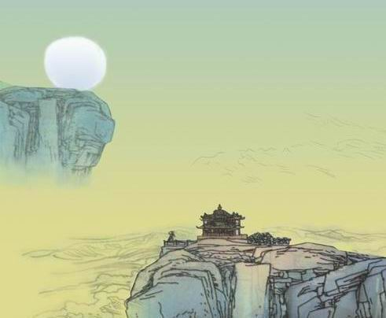
登鹳雀楼

Slide 2
登 鹳 雀 楼
PPT课件：www.1ppt.com/kejian/ 语文课件：www.1ppt.com/kejian/yuwen/
数学课件：www.1ppt.com/kejian/shuxue/ 英语课件：www.1ppt.com/kejian/yingyu/
人教版一年级语文上册：www.1ppt.com/kejian/yuwen/138/
人教版二年级语文上册：www.1ppt.com/kejian/yuwen/160/
人教版三年级语文上册：www.1ppt.com/kejian/yuwen/161/
人教版四年级语文上册：www.1ppt.com/kejian/yuwen/162/
人教版五年级语文上册：www.1ppt.com/kejian/yuwen/163/
人教版六年级语文上册：www.1ppt.com/kejian/yuwen/164/
人教版七年级语文上册：www.1ppt.com/kejian/yuwen/165/
人教版八年级语文上册：www.1ppt.com/kejian/yuwen/166/
人教版九年级语文上册：www.1ppt.com/kejian/yuwen/167/
（唐）王之涣

Slide 3
登鹳雀楼
（唐）王之涣
白日依山尽，
黄河入海流。
欲穷千里目，
更上一层楼。

Slide 4
登鹳雀楼
（唐）王之涣
白日依山尽，
黄河入海流。
欲穷千里目，
更上一层楼。
我会读

Slide 5
登鹳雀楼
（唐）王之涣
白日依山尽，
黄河入海流。
欲穷千里目，
更上一层楼。
我会读

Slide 6
登鹳雀楼
（唐）王之涣
白日依山尽，
黄河入海流。
欲穷千里目，
更上一层楼。
我会读

Slide 7
登鹳雀楼
（唐）王之涣
白日依山尽，
黄河入海流。
欲穷千里目，
更上一层楼。
我会读

Slide 8
登鹳雀楼
（唐）王之涣
白日依山尽，
黄河入海流。
欲穷千里目，
更上一层楼。
我会读

Slide 9
登鹳雀楼
（唐）王之涣
黄 海 流
千 更 层 楼
我会认

Slide 10
学习生字
山 日 目
入 千
我会写

Slide 11
再见

